Slide 1
寄存器和移位寄存器
刘 军
合肥工业大学计算机与信息学院

Slide 2
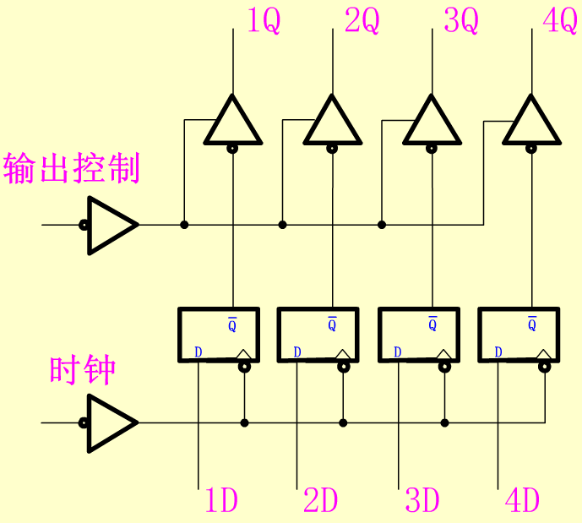
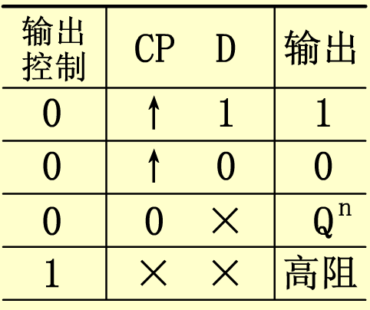
24：寄存器和移位寄存器
寄存器：
由若干个锁存器或触发器构成的一次能并行存储多位二进制代码的时序逻辑电路。
表 1 功能表
三态门
1
0
非门
图 1 四位数据寄存器

Slide 3
24：寄存器和移位寄存器
移位寄存器：
在时钟信号控制下，将所存储的数据能够向左或向右进行移动的寄存器
图 2

Slide 4
24：寄存器和移位寄存器
移位寄存器的例子：
1
2
3
图 2
0
0
0
X=A
A
0
0
X=B
B
A
0
X=C
C
B
A

Slide 5
24：寄存器和移位寄存器
移位寄存器的例子：
图 2
数据输入
数据输出
串行输入/向右移位/串行输出
图 3

Slide 6
24：寄存器和移位寄存器
移位寄存器的例子：
数据输出
数据输入
串行输入/向左移位/串行输出
图 4 左移寄存器

Slide 7
24：寄存器和移位寄存器
移位寄存器的例子：
数据输入
数据输出
并行输入/串行输出
图 5 并串转换

Slide 8
24：寄存器和移位寄存器
移位寄存器的例子：
数据输入
数据输出
串行输入/并行输出
图 6 串并转换

Slide 9
24：寄存器和移位寄存器
移位寄存器的例子：
数据输入
数据输出
并行输入/并行输出
图 7

Slide 10
24：寄存器和移位寄存器
移位寄存器的例子：
循环右移
图 8
1 1 0 1
1 1 1 0

Slide 11
24：寄存器和移位寄存器
移位寄存器的例子：
循环左移
图 9
1 1 0 1
1 0 1 1

Slide 12
24：寄存器和移位寄存器
通用寄存器：具有右移、左移、并行置数和保持功能的寄存器。

Slide 13
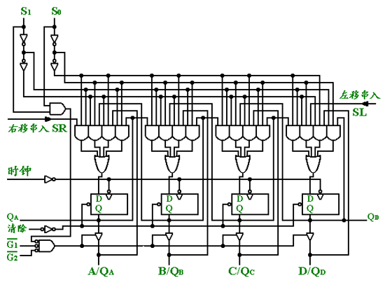
24：寄存器和移位寄存器
通用寄存器：
图 10 通用寄存器

Slide 14
24：寄存器和移位寄存器
通用寄存器：
清零功能：清除信号为0
0
0
0
0
0
图 10 通用寄存器

Slide 15
24：寄存器和移位寄存器
通用寄存器：
清零功能：清除信号为0
图 11 清零功能简化图

Slide 16
24：寄存器和移位寄存器
通用寄存器：
0
0
保持功能：
S₁S₀=00
1
1
0
0
0
0
0
0
0
0
0
Q_{B}
0
0
0
0
Q_{A}
Q_{C}
0
Q_{D}
Q_{A}
Q_{B}
Q_{C}
Q_{D}
1
1
1
1
1
图 10 通用寄存器

Slide 17
24：寄存器和移位寄存器
通用寄存器：
保持功能：
S₁S₀=00
图 12 保持功能简化图

Slide 18
20：锁存器和触发器
通用寄存器：
0
1
右移功能：
S₁S₀=01
1
0
0
1
Q_{A}
0
Q_{B}
0
Q_{C}
0
0
0
0
0
0
0
0
SR
0
0
SR
Q_{A}
Q_{B}
Q_{C}
1
1
1
1
1
图 10 通用寄存器

Slide 19
24：寄存器和移位寄存器
通用寄存器：
右移功能：
S₁S₀=01
图 13 右移功能简化图

Slide 20
20：锁存器和触发器
通用寄存器：
1
0
左移功能：
S₁S₀=10
0
1
1
0
0
0
0
0
0
0
Q_{B}
0
Q_{D}
0
0
Q_{C}
0
0
0
SL
Q_{B}
Q_{C}
Q_{D}
SL
1
1
1
1
1
图 10 通用寄存器

Slide 21
24：寄存器和移位寄存器
通用寄存器：
左移功能：
S₁S₀=10
图 14 左移功能简化图

Slide 22
24：寄存器和移位寄存器
通用寄存器：
1
1
置数功能：
S₁S₀=11
0
0
1
1
A
0
0
0
0
C
B
0
D
0
0
0
0
0
0
0
A
B
C
D
1
1
1
1
1
图 10 通用寄存器

Slide 23
24：寄存器和移位寄存器
通用寄存器：
置数功能：
S₁S₀=11
图 15 置数功能简化图

